Slide 1












GV: Trịnh Thị Lành Liên
Lớp: 5A6
Trường: TH Hưng Đạo
Notes:
Ở bài học trước, chúng ta đã cùng nhau tìm hiểu về cách viết bài văn kể chuyện sáng tạo rồi hôm nay chúng ta cùng nhau tìm hiểu các viết báo cáo công việc nhé.

Slide 2







Slide 3


Slide 4

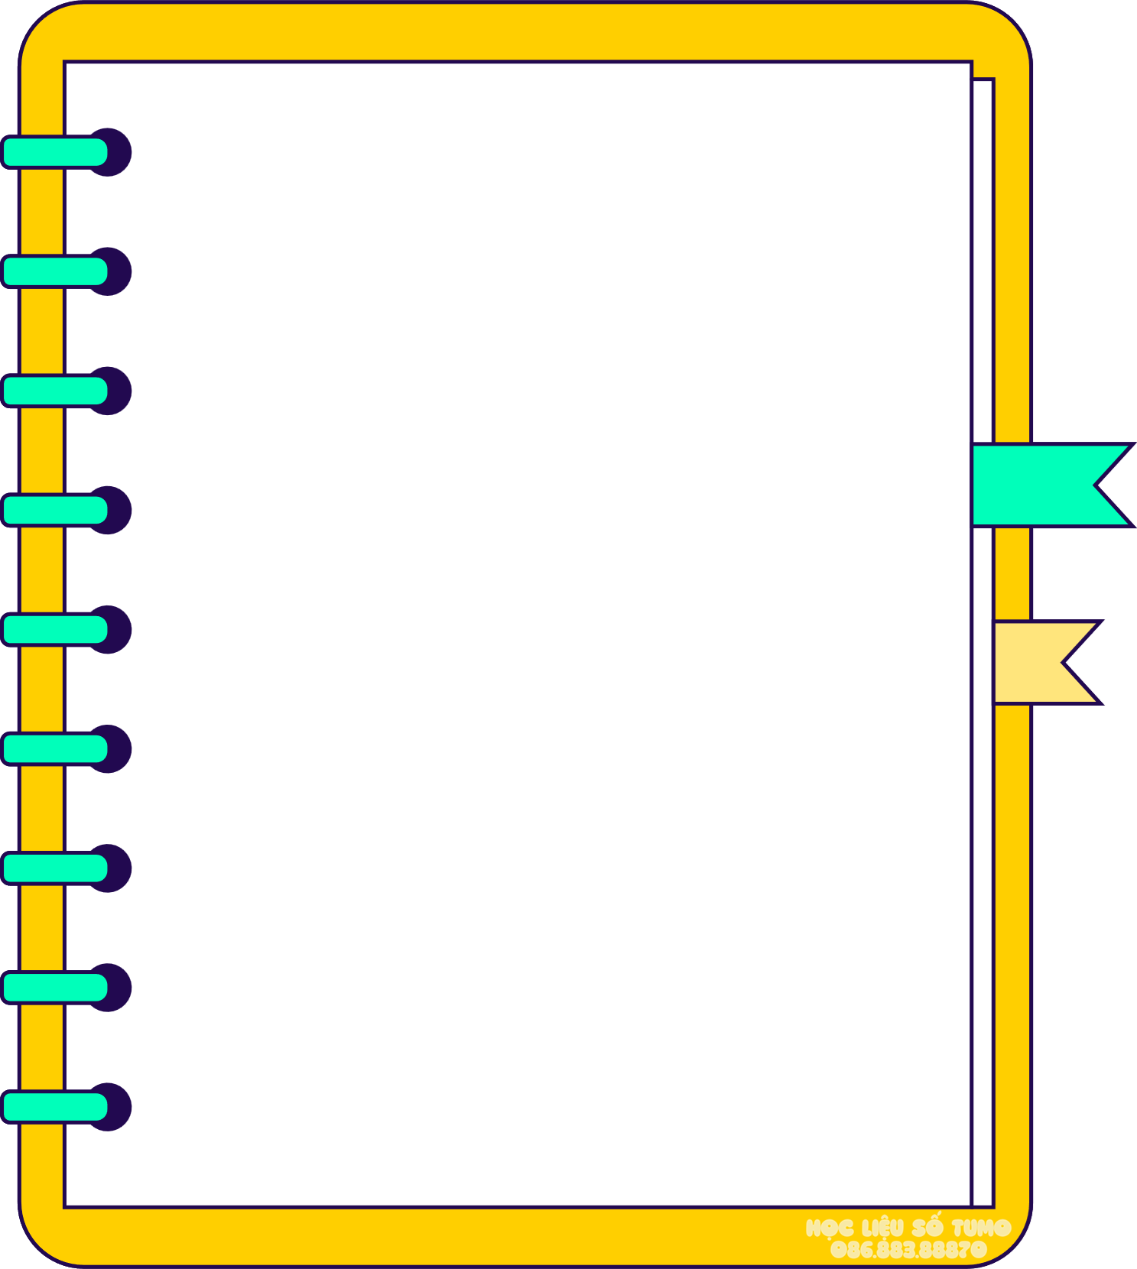
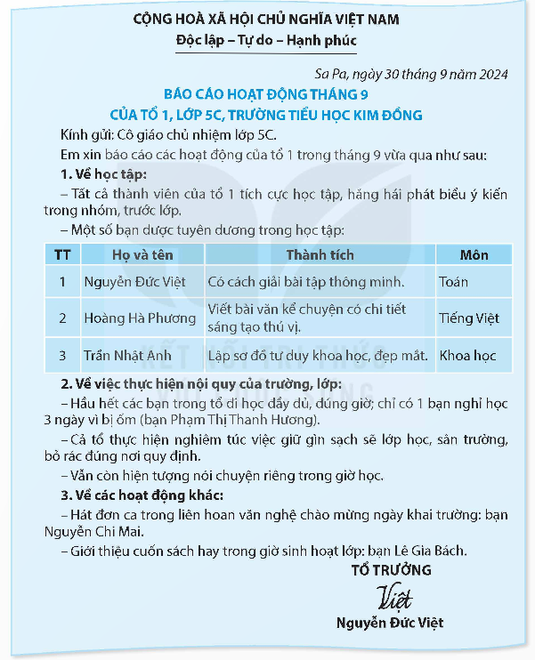
1. Đọc bản báo cáo dưới đây và trả lời câu hỏi.
a. Bản báo cáo trên viết về điều gì?
b. Bản báo cáo được gửi cho ai? Ai là người viết báo cáo đó?
c. Nêu thông tin của mỗi phần trong bản báo cáo.
d. Nhận xét về cách thức trình bày của từng phần trong bản báo cáo.
– Về hình thức
– Về nội dung

Slide 5


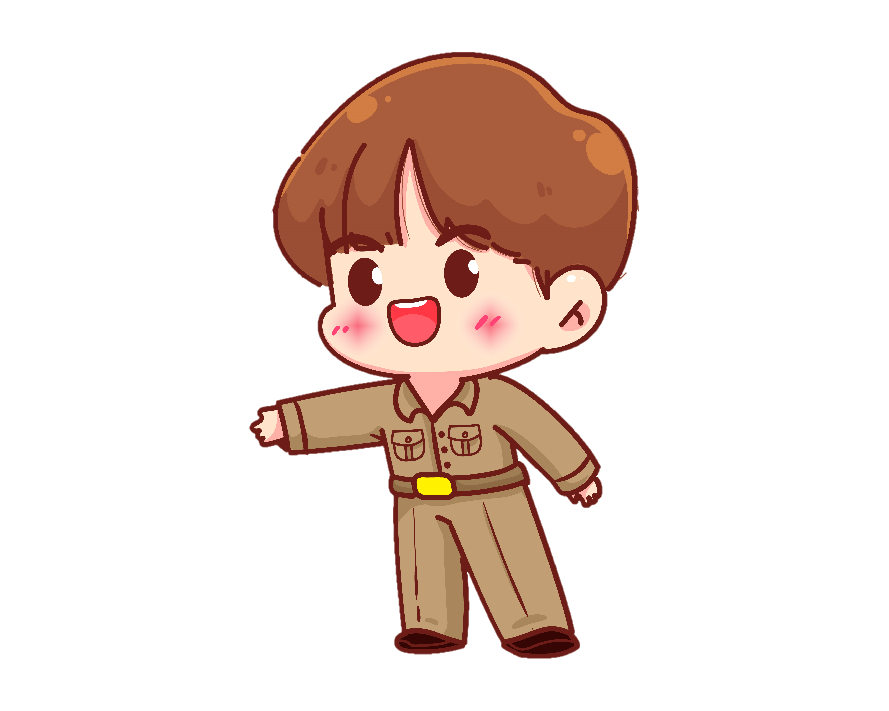
THẢO LUẬN NHÓM

Slide 6
1. Đọc bản báo cáo dưới đây và trả lời câu hỏi.
a. Bản báo cáo trên viết về điều gì?
Báo cáo về hoạt động tháng 9 của tổ 1, lớp 5C, Trường Tiểu học Kim Đồng.
b. Bản báo cáo được gửi cho ai? Ai là người viết báo cáo đó?
Báo cáo được gửi cho cô giáo chủ nhiệm lớp. Người viết báo cáo là bạn tổ trưởng của tổ 1, tên là Nguyễn Đức Việt.

Slide 7
1. Đọc bản báo cáo dưới đây và trả lời câu hỏi.
c. Nêu thông tin của mỗi phần trong bản báo cáo.
Phần đầu
Phần chính
Phần cuối
Quốc hiệu và tiêu ngữ, địa điểm và thời gian viết báo cáo.
Tiêu đề báo cáo, người nhận, nội dung báo cáo (kết quả về học tập, về thực hiện nội quy, về các hoạt động khác
Chức danh, chữ kí, họ và tên của người viết báo cáo.

Slide 8
1. Đọc bản báo cáo dưới đây và trả lời câu hỏi.
d. Nhận xét về cách thức trình bày của từng phần trong bản báo cáo.
– Về hình thức
– Về nội dung
Về hình thức: Báo cáo phải viết đúng thể thức ở cả 3 phần như trong báo cáo mẫu ở bài tập 1.
Về nội dung: Báo cáo công việc phải nêu công việc đã thực hiện theo từng lĩnh vực, được sắp xếp theo mục để dễ theo dõi.

Slide 9



2. Trao đổi về những điểm cần lưu ý khi viết báo cáo công việc.
Trước khi viết:
Dựa vào đâu để xác định những nội dung cần báo cáo?
Bằng cách nào có thể thu thập đầy đủ thông tin, số liệu cần thiết?
Vì sao cần lập bảng biểu trong bản báo cáo?
.........

Slide 10
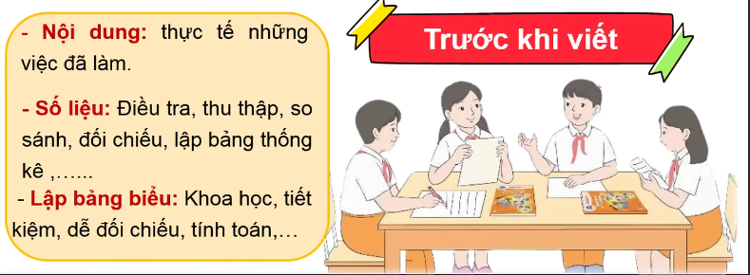

Slide 11
2. Trao đổi về những điểm cần lưu ý khi viết báo cáo công việc.
Trong khi viết:
Cần chú ý điều gì khi viết quốc hiệu, tiêu ngữ (hoặc tên tổ chức)?
Trình bày các công việc như thế nào để dễ theo dõi?
Làm thế nào để trình bày bảng biểu khoa học, đẹp mắt?
......

Slide 12
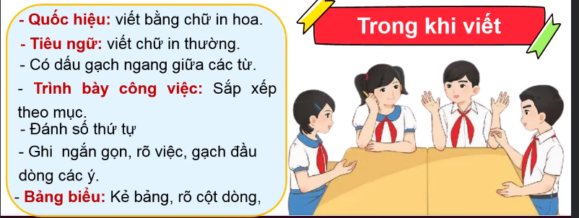

Slide 13
2. Trao đổi về những điểm cần lưu ý khi viết báo cáo công việc.
Sau khi viết:
Rà soát nội dung báo cáo như thế nào để phát hiện lỗi?
Căn cứ vào đâu để biết bản báo cáo được trình bày đúng yêu cầu?
..............

Slide 14
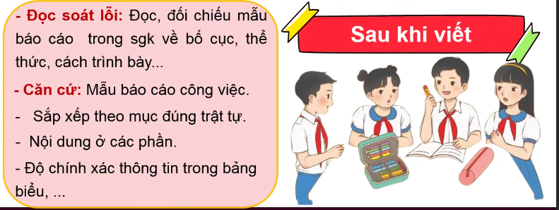

Slide 15
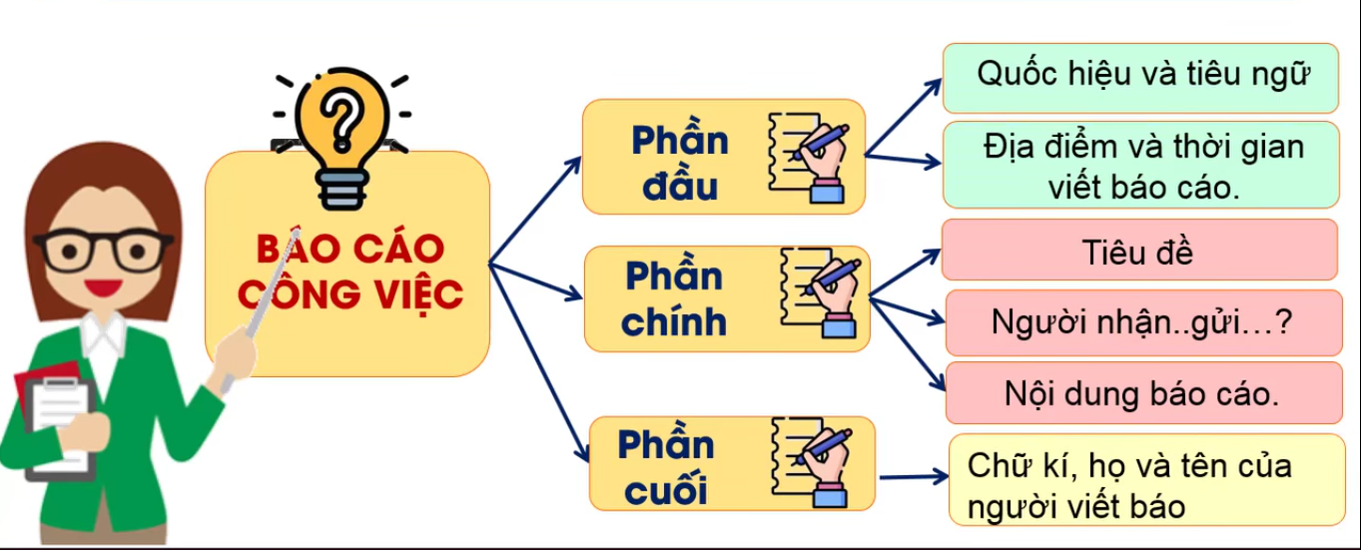

Slide 16




Nêu những điều em thấy cần nhớ nhất để viết được báo cáo đúng yêu cầu.

Slide 17



